Slide 1

第7章 JavaScript语法基础

Slide 2
目录
第7章 JavaScript程序设计基础
7.1 JavaScript概述
7.2 在HTML文档中使用JavaScript
7.3 数据类型
7.4 标识符、变量、运算符和表达式
7.5 流程控制语句
7.6 函数
7.7 对象
7.8 内置对象
7.9 正则表达式
7.10 使用开发者工具调试JavaScript程序
7.11 习题

Slide 3
7.1 JavaScript概述
7.1.1 JavaScript的诞生
7.1.2 ECMAScript的版本
7.1.3 JavaScript的特点
1. 解释性
2. 基于对象
3. 事件驱动
4. 跨平台
5. 安全性

Slide 4
第7章 JavaScript语法基础
7.2 在HTML文档中使用JavaScript
在HTML文档中使用JavaScript代码有3种方法：在HTML文档中嵌入脚本程序、链接脚本文件和在HTML标签内添加脚本。

Slide 5
7.2 在HTML文档中使用JavaScript
7.2.1 在HTML文档中嵌入脚本程序
JavaScript的脚本程序包括在HTML中，使之成为HTML文档的一部分。其格式为：
<script type="text/javascript">
JavaScript语言代码;
JavaScript语言代码;
…
</script>
注意，在<script language ="JavaScript">…</script>中的程序代码有大、小写之分。
【例7-1】在HTML文档中嵌入JavaScript的脚本。

Slide 6
7.2 在HTML文档中使用JavaScript
<!DOCTYPE html>
<html>
<head>
<meta charset="utf-8">
<title>JavaScript示例</title>
<script type="text/javascript">
document.write("Hello World!");
</script>
</head>
<body>
</body>
</html>

Slide 7
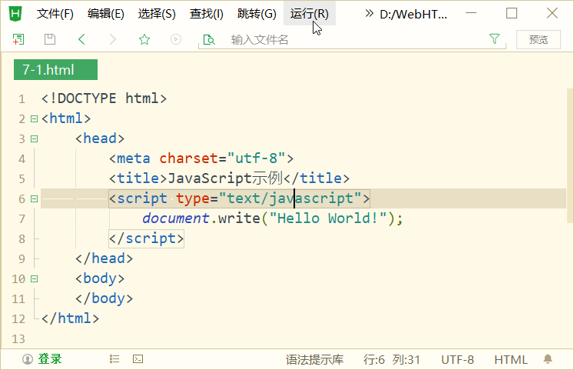
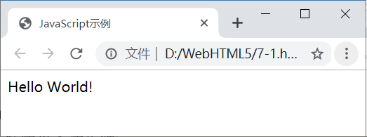
7.2 在HTML文档中使用JavaScript

Slide 8
7.2 在HTML文档中使用JavaScript
7.2.2 链接脚本文件
其格式为：
<head>
…
<script type="text/javascript" src="路径/脚本文件名.js"></script>
…
</head>
type="text/javascript"属性定义文件的类型是javascript。src属性定义.js文件的URL。
其格式为：
JavaScript语言代码; //注释
…
JavaScript语言代码;
【例7-2】将例7-1改为链接脚本文件。

Slide 9
7.2 在HTML文档中使用JavaScript
<!DOCTYPE html>
<html>
<head>
<meta charset="utf-8">
<title>JavaScript示例</title>
<script type="text/javascript" src="hello.js"></script> <!--URL为hello.js-->
</head>
<body>
</body>
</html>
脚本文件hello.js的内容为：
document.write("Hello World!");

Slide 10
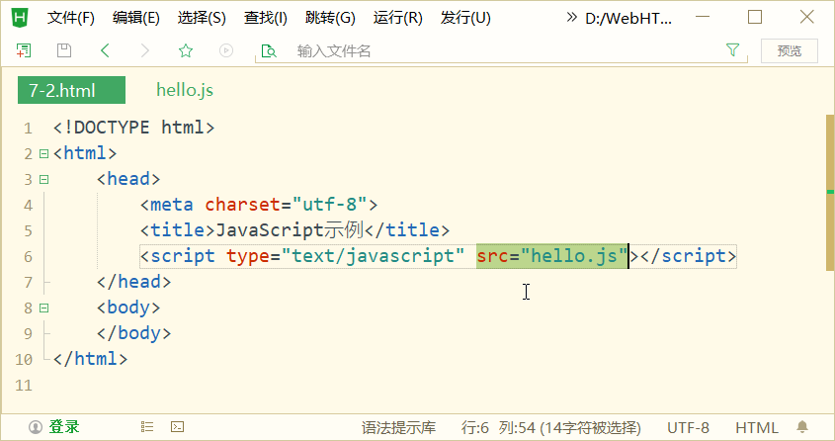
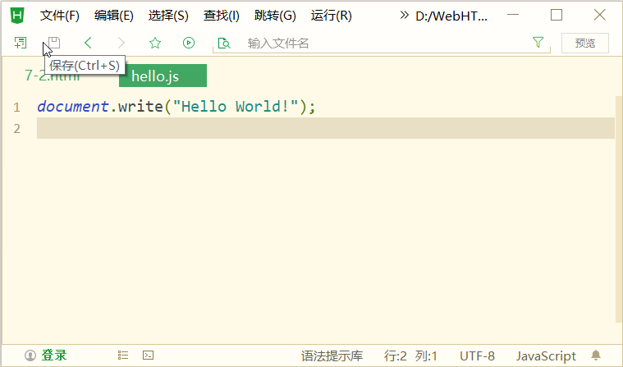
7.2 在HTML文档中使用JavaScript

Slide 11
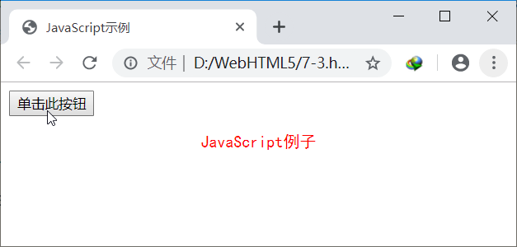
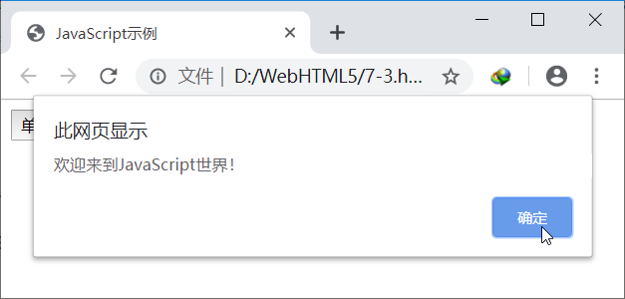
7.2 在HTML文档中使用JavaScript
7.2.3 在HTML标签内添加脚本
【例7-3】在标签内添加JavaScript的脚本，本例文件7-3.html在浏览器中显示的效果，如图7-5和图7-6所示。

Slide 12
7.2 在HTML文档中使用JavaScript
<!DOCTYPE html>
<html>
<head>
<meta charset="utf-8">
<head>
<title>JavaScript示例</title>
</head>
</head>
<body>
<form>
<input type="button" onClick="JavaScript:alert('欢迎来到JavaScript世界！');" value="单击此按钮">
</form>
<p style="font:12pt; font-family:'黑体'; color:red; text-align:center">JavaScript例子</p>
</body>
</html>

Slide 13
第7章 JavaScript语法基础
7.3 数据类型
本节介绍JavaScript的数据类型。

Slide 14
7.3 数据类型
7.3.1 数据类型的分类
JavaScript语言中的每一个值都属于某一种数据类型。JavaScript的数据主要分为以下两类。
1. 值类型
值类型也称简单数据类型、基本数据类型、原始类型，JavaScript有5种原始数据类型，即字符串（string）、数字（number）、布尔（boolean）、空（null）、未定义（undefined）、symbol（ES6引入了一种新的原始数据类型，表示独一无二的值）。
2. 引用数据类型
引用数据类型包括：对象（objcct）、数组（array）、函数（function）。

Slide 15
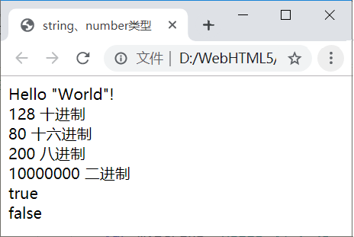
7.3 数据类型
7.3.2 基本数据类型
1. sring类型
2. number类型
【例7-4】string、number类型示例，本例文件7-4.html在浏览器中显示的效果，如图7-7所示。

Slide 16
7.3 数据类型
<!DOCTYPE html>
<html>
<head>
<meta charset="utf-8">
<title>string、number类型</title>
<script type="text/javascript">
var myString="Hello \"World\"! <br>";
document.write(myString); //Hello "World"!
var myNumber = 128; //128十进制
document.write(myNumber + ' 十进制<br>'); //128十进制
document.write(myNumber.toString(16) + ' 十六进制<br>'); //80十六进制
document.write(myNumber.toString(8) + ' 八进制<br>'); //200八进制
document.write(myNumber.toString(2) + ' 二进制<br>'); //10000000二进制
var x = 100 / "Abc";
var y = 100 / "10";
document.write(isNaN(x) + "<br>" + isNaN(y));
</script>
</head>
<body>
</body>
</html>

Slide 17
7.3 数据类型
3. boolean类型
例如，下面定义一个值为true的boolean类型的变量。
var bFlag = true;
if bFlag
fFlag = false;
4. undefined类型
undefined的意思是未定义的，undefined类型只有一个值，即undefined。以下几种情况下会返回undefined。
在引用一个定义过但没有赋值的变量时，返回undefined。
在引用一个不存在的数组元素时，返回undefined。
在引用一个不存在的对象属性时，返回undefined。
5. null类型
null的意思是空，表示没有任何值，null类型只有一个值null。可以通过将变量的值赋值为null来清空变量。

Slide 18
7.3 数据类型
7.3.3 数据类型的判断
1. typeof操作符
语法格式为：
typeof 值或变量
例如，下面语句。为了节省篇幅，例题将只列出Javascript脚本。
<script type="text/javascript">
document.write(typeof "Hello World!"+ "<br>"); //string
document.write(typeof 3 + "<br>"); //number
document.write(typeof 3*2 + "<br>"); //NaN
document.write(typeof false + "<br>"); //boolean
document.write(typeof varX + "<br>"); //undefined
document.write(typeof [1,2,3] + "<br>"); //object
document.write(typeof {name:'Tom', age:18} + "<br>"); //object
document.write(typeof null + "<br>"); //object
</script>

Slide 19
7.3 数据类型
2. instanceof操作符
instanceof操作符用于判断一个引用类型（值类型不能用）属于哪种类型。语法格式为：
引用类型的值或变量 instanceof 引用类型
例如，下面语句判断a是否为数组类型的变量，输出“a是一个数组类型”。
<script type="text/javascript">
var a = new Array();
if (a instanceof Array) {
document.write("a是一个数组类型");
} else {
document.write("a不是一个数组类型");
}
</script>

Slide 20
7.3 数据类型
7.3.4 数据类型的转换
1. 将数字类型转换为字符串类型
1）全局方法String()可以将数字类型转换为字符串类型。语法格式为：
String(表达式)
该方法可用于任何类型的数字，字母，变量，表达式。例如，下面脚本。
<script type="text/javascript">
var x = 123;
var s = String(x) + "<br>" +
String(123) + "<br>" +
String(100 + 200 * 3) + "<br>" +
String("Hello " + 'World!') + "<br>";
document.write(s); //123 123 700 Hello World!
document.write(typeof s); //string
</script>

Slide 21
7.3 数据类型
2）number方法toString()也有同样的效果。
number方法toString()的语法格式：
表达式.toString()
例如，下面脚本。
<script type="text/javascript">
var x = 123;
var s = x.toString() + "<br>" +
(123).toString() + "<br>" +
(100 + 200 * 3).toString() + "<br>" +
("Hello " + 'World!').toString() + "<br>";
document.write(s); //123 123 700 Hello World!
document.write(typeof s); //string
</script>
在number方法中，还有多个数字转换为字符串的方法。

Slide 22
7.3 数据类型
2. 将布尔值转换为字符串
全局方法String()，boolean方法toString()都可以将布尔值转换为字符串。例如：
String(true) //返回"true"
false.toString() //返回"false"
3. 将字符串转换为数字
全局方法Number()可以将字符串转换为数字。语法格式为：
Number(字符串)
字符串如果是数字则转换为数字类型，空字符串转换为0，其他的字符串转换为NaN。例如：
Number("12.35") //返回12.35
Number(" ") //返回0
Number("") //返回0
Number("10 20") //返回NaN
Number("12.35a") //返回NaN
在Number方法中，还有其他字符串转为数字的方法。

Slide 23
7.3 数据类型
4. 一元运算符+
Operator +可用于将变量转换为数字。例如：
var x = "3"; //x是一个字符串
var y = + x; //y是一个数字
如果变量不能转换，它仍然会是一个数字，但值为NaN（不是一个数字），例如：
var x = "abc"; //x是一个字符串
var y = + x; //y是一个数字（NaN）
5. 将布尔值转换为数字
全局方法Number()可将布尔值转换为数字。
Number(false) //返回0
Number(true) //返回1

Slide 24
7.3 数据类型
6. 自动转换类型
当JavaScript尝试操作一个“错误”的数据类型时，会自动转换为“正确”的数据类型，输出的结果可能不是所期望的。例如：
3 + null //返回3，null转换为0
"3" + null //返回"3null"，null转换为"null"
"3" + 1 //返回"31"，1转换为"1"
"3" - 1 //返回2，"3"转换为3
代码：
document.write("<br>");
document.write(3 + null);
document.write("<br>");
document.write("3" + null);
document.write("<br>");
document.write("3" + 1);
document.write("<br>");
document.write("3" - 1);

Slide 25
7.3 数据类型
7. 自动转换为字符串
当尝试输出一个对象或一个变量时，JavaScript会自动调用变量的toString()方法。
document.write(123); //toString转换为"123"

Slide 26
第7章 JavaScript语法基础
7.4 标识符、变量、运算符和表达式

Slide 27
7.4 标识符、变量、运算符和表达式
7.4.1 标识符
1. 关键字标识符
2. 用户标识符
（1）标识符的命名规则
（2）标识符的命名规范

Slide 28
7.4 标识符、变量、运算符和表达式
7.4.2 常量
1．字符串（string）常量
2．数字（number）常量
3．布尔（boolean）常量

Slide 29
7.4 标识符、变量、运算符和表达式
7.4.3 变量
1．变量的声明
变量的声明和赋值语句var的语法为：
var 变量名1, 变量名2 … ;
例如：
var username="Bill", age=18, gender="male";
声明也可横跨多行：
var username="Bill",
age=18,
gender="male";
var x, y, z=1;

Slide 30
7.4 标识符、变量、运算符和表达式
2．赋值运算符
赋值运算符为“=”，也可以在声明变量时同时赋值。语法为：
var 变量名1 = 初始值1, 变量名2 = 初始值2 … ;
变量名1 = 初始值1, 变量名2 = 初始值2 … ;
例如下面赋值语句：
var username, age;
username="Brendan Eich";
age=35;
salary=39999;
3．变量的作用域

Slide 31
7.4 标识符、变量、运算符和表达式
7.4.4 运算符和表达式
1．算术运算符和算术表达式
JavaScript中的算术运算符有一元运算符和二元运算符。
二元运算符有：+（两值相加）、-（两值相减）、*（两值相乘）、/（两值相除）、％（两值取余数）。
一元运算符有：++（递加1）、--（递减1）
算术表达式是由算术运算符和操作数组成的表达式，算术表达式的结合性为自左向右。例如，2+3，2-3，2*3-5，2/3，3%2，i++，++i，--i。
2．字符串运算符和字符串表达式
字符串运算符是“+”，用于连接两个字符串，形成字符串表达式。例如，"abc"+"123"。

Slide 32
7.4 标识符、变量、运算符和表达式
3．比较运算符和比较表达式
比较（关系）运算符首先对操作数进行比较，然后再返回一个true或false值。
4．布尔（逻辑）运算符和布尔表达式
布尔运算符有：&&（与）、||（或）、!（非、取反）。
逻辑表达式是由逻辑运算符组成的表达式。逻辑表达式的结果只能是布尔值，即true或false。逻辑运算符通常和关系运算符配合使用，以实现判断语句。例如，2>3 && 2==3。
5．位运算符和位表达式
6. 条件运算符和条件表达式
条件运算符是三元运算符，其格式如下：
条件表达式 ? 表达式1 : 表达式2
7．运算符的优先顺序

Slide 33
7.4 标识符、变量、运算符和表达式
7.4.5 语句的书写规则
1．语句
2．语句的书写规则

Slide 34
第7章 JavaScript语法基础
7.5 流程控制语句
JavaScript脚本程序语言的基本程序结构也是顺序结构、选择结构和循环结构。

Slide 35
7.5 流程控制语句
7.5.1 顺序结构语句
顺序结构一般由定义变量、常量的语句、赋值语句、输入输出语句、注释语句等构成。
1．注释语句
注释用来解释程序代码的功能，注释可用于提高代码的可读性。注释不会被执行。注释语句有单行注释和多行注释之分。
单行注释语句的格式为：
// 注释内容
多行注释语句的格式为：
/* 注释内容
注释内容 */

Slide 36
7.5 流程控制语句
2．输出字符串
（1）用document对象的write()/writeln()方法输出字符串
其格式为：
document.write(字符串1, 字符串2, …) ;
（2）用window对象的alert()方法输出字符串
其格式为：
window.alert(字符串) ;
<script type="text/javascript">
alert("你好！"); //输出指定内容
var msg = "你好！张三";
alert(msg); //输出变量中的内容
document.write("<strong>你好！<br />李四</strong>");
</script>

Slide 37
7.5 流程控制语句
（3）使用innerHTML写入到HTML元素
格式为：
document.getElementById('id').innerHTML="被插入到页面元素的内容";
例如，下面代码：
<body>
<p id="p1"></p>
<script type="text/javascript">
document.getElementById("p1").innerHTML = "你好";
</script>
</body>

Slide 38
7.5 流程控制语句
3．输入字符串
（1）用window对象的prompt()方法输入字符串
格式为：
prompt(提示字符串, 默认值字符串) ;
prompt()方法返回一个字符串。
例如，下面代码用prompt()方法输入字符串，然后赋值给变量msg。
<script type="text/javascript">
var msg = prompt("请输入值", "预期输入");
alert("你输入的值：" + msg);
</script>

Slide 39
7.5 流程控制语句
（2）用window对象的comfirm()方法
comfirm()方法弹出一个确认消息对话框，有“确定”和“取消”两个按钮，单击“确定”按钮就返回true，单击“取消”按钮就返回false。此方法的显示内容是预期指定好的，这个方法常用来作简单判断，非常方便，但每次总是要弹框，还是挺麻烦的。
<script type="text/javascript">
var msg = confirm("你学过Javascript吗？");
if (msg) {
window.alert("学过了，那还需要努力!");
} else {
alert("没学过，那就开始学吧！");
}
</script>

Slide 40
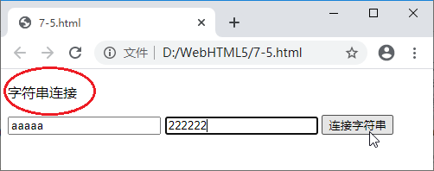
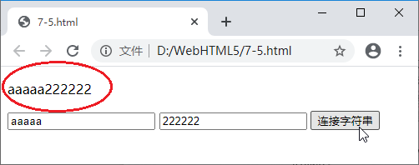
7.5 流程控制语句
（3）用getElementById('id').value获取HTML元素的值
格式为：
var x=document.getElementById('id1').value;
【例7-5】编写代码使用getElementById().value获取input元素的value，如图7-8所示；单击“连接字符串”按钮后把value赋值给p元素，显示在网页中，如图7-9所示。

Slide 41
7.5 流程控制语句
<!DOCTYPE html>
<html>
<head>
<meta charset="utf-8">
<title></title>
</head>
<body>
<p id="demo">字符串连接</p>
<input id="i1" type="text">
<input id="i2" type="text">
<script type="text/javascript">
function mm() {
var x = document.getElementById("i1").value;
var y = document.getElementById("i2").value;
x = x + y;
document.getElementById('demo').innerHTML = x;
}
</script>
<button onclick="mm()">连接字符串</button>
</body>
</html>

Slide 42
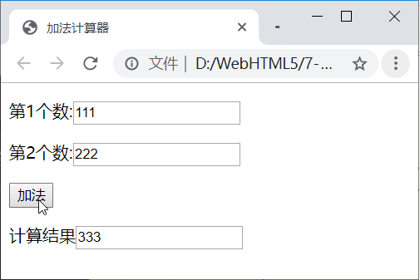
7.5 流程控制语句
（4）用文本框输入字符串
【例7-6】下面代码执行时，在文本框中输入的字符串并转换成整数，计算结果也在文本框中输出。本例文件7-6.html在浏览器中的显示效果，如图7-10所示。

Slide 43
7.5 流程控制语句
<!DOCTYPE html>
<html>
<head>
<meta charset="utf-8">
<title>加法计算器</title>
<script type="text/javascript">
function add() {
var n1 = parseInt(form1.n1.value);
var n2 = parseInt(form1.n2.value);
var n3 = n1 + n2;
form1.n3.value = n3;
}
</script>
</head>

Slide 44
7.5 流程控制语句
<body>
<form name="form1" method="get">
<p>第1个数:<input type="text" id="n1" /></p>
<p>第2个数:<input type="text" id="n2" /></p>
<p><input type="button" id="plus" value="加法" onclick="add()" /> </p>
<p>计算结果<input type="text" id="n3" readonly="readonly" /></p>
</form>
</body>
</html>

Slide 45
7.5 流程控制语句
7.5.2 条件选择结构语句
1．if语句
if语句只有当指定条件为true时，该语句才会执行代码。其格式为：
if (条件) {
当条件为true时执行的句块;
}
例如：
if (x >= 0) y = 6*x;

Slide 46
7.5 流程控制语句
2．if else语句
if else语句的格式为：
if (条件) {
当条件为true时执行的语句块;
} else {
当条件不为true时执行的语句块;
}
例如：
if (x >= 0) {
y = 6 * x;
} else {
y = 1 - x;
}

Slide 47
7.5 流程控制语句
3．if...else if...else 语句
格式为：
if (条件1) {
当条件1为true时执行的语句块;
} else if (条件2) {
当条件2为true时执行的语句块;
} else {
当条件1和条件2都不为true时执行的语句块;
}

Slide 48
7.5 流程控制语句
例如：
w = 120
if (w <= 50) {
x = 0.25 * w;
} else if (w <= 100) {
x = 0.25 * 50 + 0.35 * (w - 50);
} else {
x = 0.25 * 50 + 0.35 * 50 + 0.45 * (w - 100);
}

Slide 49
7.5 流程控制语句
4．switch语句
switch语句的格式为：
switch (变量)
{ case 特定数值1 :
语句段1;
break;
case 特定数值2 :
语句段2;
break;
…
default :
语句段3; }

Slide 50
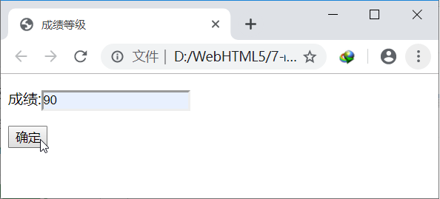
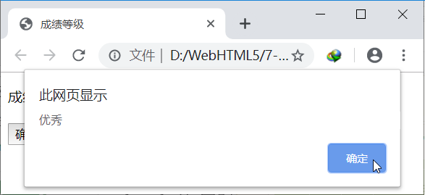
7.5 流程控制语句
【例7-7】switch语句的用法，本例文件7-7.html在浏览器中的显示效果，如图7-11所示。

Slide 51
7.5 流程控制语句
<!DOCTYPE html>
<html>
<head>
<meta charset="utf-8">
<title>成绩等级</title>
<script type="text/javascript">
function grade() {
var score = parseInt(document.myForm.txtScore.value / 10); //把输入的成绩除10取整，以判断一个分数范围
switch (score) {
case 10:
case 9:
scoreGrade = "优秀";
break;
case 8:
scoreGrade = "良好";
break;
case 7:
scoreGrade = "中等";
break;

Slide 52
7.5 流程控制语句
case 6:
scoreGrade = "及格";
break;
default:
scoreGrade = "不及格";
break;
}
alert(scoreGrade);
}
</script>
</head>
<body>
<form name="myForm" method="get">
<p>成绩:<input type="text" name="txtScore" /></p>
<p><input type="button" value="确定" onclick="grade()" /> </p>
</form>
</body>
</html>

Slide 53
7.5 流程控制语句
7.5.3 循环结构语句
1. for循环语句
for循环语句的格式为：
for (初始化; 条件; 增量) {
被执行的语句块;
}
2. for in循环语句
格式为：
for (键 in 对象) {
被执行的语句块;
}

Slide 54
7.5 流程控制语句
3. while循环语句
while循环语句的格式为：
while (条件) {
被执行的语句块;
}
4. do while循环语句
do while语句是while的变体，其格式为：
do {
被执行的语句块;
} while (条件)

Slide 55
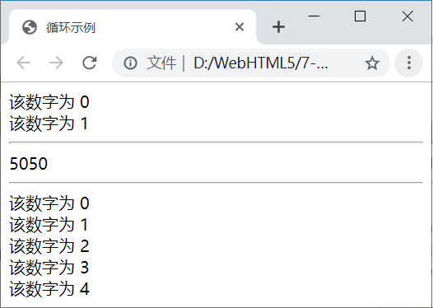
7.5 流程控制语句
5. break语句
6. continue语句
【例7-8】循环结构的用法，在网页上输出l～10的数字后跳出循环，本例文件7-8.html在浏览器中的显示效果，如图7-11所示。

Slide 56
7.5 流程控制语句
<!DOCTYPE html>
<html>
<head>
<meta charset="utf-8">
<title>循环示例</title>
<script type="text/javascript">
var x = "";
for (var i = 0; i < 5; i++) {
x = "该数字为 " + i + "<br>";
if (i == 2) {
continue;
}
if (i == 3) {
break;
}
document.write(x); //输出：该数字为0, 该数字为1
}
document.write("<hr />");

Slide 57
7.5 流程控制语句
var i = 1,
sum = 0;
while (i < 101) {
sum += i;
i++;
}
document.write(sum); //输出：5050
document.write("<hr />");
var x = "", i = 0;
do {
x = x + "该数字为 " + i + "<br>";
i++;
}
while (i < 5)
document.write(x);
</script>
</head>
<body>
</body>
</html>

Slide 58
第7章 JavaScript语法基础
7.6 函数
函数（function）是指实现某项单一功能的，可重复使用的程序段。

Slide 59
7.6 函数
7.6.1 函数的声明
1. 声明函数(Function declaration)
语法格式如下：
function 函数名(参数1, 参数2, … ) {
函数体语句块;
return 返回值;
}
【例7-9】声明两个数的乘法函数multiple。本例文件7-9.html。

Slide 60
7.6 函数
<!DOCTYPE html>
<html>
<head>
<meta charset="utf-8">
<title>声明函数</title>
<script type="text/javascript">
function multiple(number1, number2) {
var result = number1 * number2;
return result; //函数有返回值
}
var result = multiple(20, 30); //调用有返回值的函数
document.write(result); //显示：600
document.write("<br />"); //换行
document.write(multiple(2, 3)); //调用函数，显示：6
</script>
</head>
<body>
</body>
</html>

Slide 61
7.6 函数
2. 声明函数表达式（Function Expression）
声明匿名函数表达式的语法格式如下：
function(参数1, 参数2, … ) {
函数体语句块;
return 返回值;
}
（1）把函数表达式直接赋值给变量
把函数表达式赋值给一个变量，格式如下：
var 变量名 = function(参数1, 参数2, … ) {
函数体语句块;
return 返回值;
}
【例7-10】声明函数表达式示例。本例文件7-10.html。

Slide 62
7.6 函数
<!DOCTYPE html>
<html>
<head>
<meta charset="utf-8">
<title>声明函数表达式</title>
<script type="text/javascript">
var multiple = function(number1, number2) {
var result = number1 * number2;
return result; //函数有返回值
}
var result = multiple(20, 30); //调用有返回值的函数
document.write(result); //显示：600
document.write("<br />"); //换行
document.write(multiple(2, 3)); //调用函数，显示：6
</script>
</head>
<body>
</body>
</html>

Slide 63
7.6 函数
（2）网页事件直接调用函数表达式
把函数表达式赋值给一个网页事件，格式如下：
window.onload = function(参数1, 参数2, … ) {
函数体语句块;
return 返回值;
}

Slide 64
7.6 函数
（3）自执行函数
函数表达式可以“自执行或自调用”，即表达式会自动执行。如果表达式后面紧跟()，则会自动调用执行。通过添加括号，来说明它是一个函数表达式，例如下面代码：
(function () {
var x = "Hello!!";
document.write(x);
})(); //匿名自调用无参函数，将调用自己，自动执行
(function(x,y){
document.write(x+y);
})(2, 3); //自调用有参函数
var sum=(function(x,y){
return x+y;
})(2, 3); //自调用有参函数带返回值
不能自调执行用声明方式定义的函数。

Slide 65
7.6 函数
7.6.2 函数的调用
1. 直接调用函数
用下面的格式调用定义的函数：
函数名(传递给函数的参数1, 传递给函数的参数2, … );
调用函数时的参数取决于声明该函数时的参数，如果定义时有参数，就需要增加实参。
例如，下面代码：
<script type="text/javascript">
function hello(name) {
alert("Hello " + name);
}
var hi = prompt("输入名字：")
hello(hi); //调用函数
</script>

Slide 66
7.6 函数
2. 在表达式中调用函数
在表达式中调用函数的方式适合函数有返回值，函数的返回值参与表达式的计算。如果调用程序需要函数的返回结果，则可用下面的格式调用声明的函数：
变量名=函数名(传递给函数的参数1, 传递给函数的参数2, … );
例如，result = multiple(10,20);。
对于有返回值的函数调用，也可以将其写在表达式中，直接利用其返回的值。例如：
document.write(multiple(10,20));

Slide 67
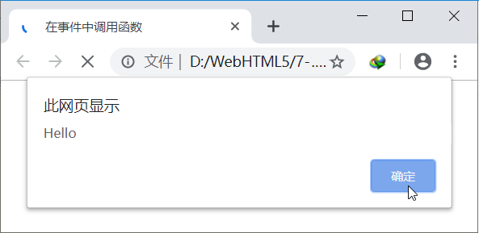
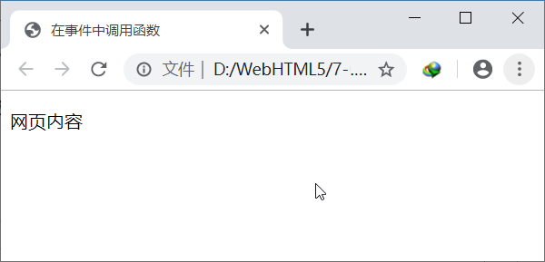
7.6 函数
3. 在事件中调用函数
在事件中调用函数的方法如下：
<标签 属性="属性值"… 事件="函数名(参数表)"></标签>
例如，使用<a>标记的单击事件onClick调用函数，其代码形式为：
<a href="#" onClick="函数名(参数表)"> 热点文本 </a>
【例7-11】本例中的hello()函数显示一个对话框，当网页加载完成后就调用一次hello()函数，使用<body>标记的onLoad属性，本例文件7-11.html在浏览器中的显示是先显示对话框，如图7-13左图所示；单击确定按钮后，才显示网页内容，如图7-13右图所示。

Slide 68
7.6 函数
<!DOCTYPE html>
<html>
<head>
<meta charset="utf-8">
<title>在事件中调用函数</title>
<script type="text/javascript">
function hello() { // 定义函数
window.alert("Hello");
}
</script>
</head>
<body onLoad="hello();"> <!-- 使用onLoad调用函数 -->
<p>网页内容</p>
</body>
</html>

Slide 69
7.6 函数
4. 函数的嵌套调用
（1）嵌套调用函数
如果在一个函数定义的函数体中出现了对另外一个函数的调用，称为函数的嵌套调用。当一个函数调用另一个函数时，应该在定义调用函数之前先定义被调用的函数。
【例7-12】编程序求1+(1+2)+(1+2+3)+...+(1+2+3+…+n)的和。
1）首先定义一个求1+2+3+…+n和的函数fnSum(num)。
function fnSum(num) {
var sum = 0, i;
for (i = 1; i <= num; i++) {
sum += i;
}
return sum;
}

Slide 70
7.6 函数
2）然后定义求整个和的函数fnAllSum(iNum)，在函数fnAllSum(num)中调用函数fnSum(num)。
function fnAllSum(num) {
var sum = 0, i;
for (i = 1; i <= num; i++) {
sum += fnSum(i);
}
return sum;
}
3）在主程序中调用函数fnAllSum(num)。
document.write(fnAllSum(10)); //输出: 220

Slide 71
7.6 函数
（2）递归调用函数
【例7-13】用递归求阶乘n!。在下面程序中，阶乘函数fnFactorial(num)自己调用自己，满足了以上两点条件，实现了递归。
function fnFactorial(num) {
var result;
if (num <= 1)
result = 1; //递归结束的条件，不再递归
else
result = num * fnFactorial(num - 1); //递归调用
return result;
}
document.write(fnFactorial(10)); //输出: 3628800

Slide 72
7.6 函数
7.6.3 变量的作用域
1. 变量的作用域
【例7-14】本例中，在函数内和函数外都定义了名为str的变量，虽然变量名都是str，但str各自独立存在于自己的作用域中。代码如下：
var str = "abcde"; //全局变量
var x = 10; //全局变量
function fnTest() {
var str = "12345"; //局部变量
str = str + x.toString(); //在函数内部能访问全局变量
return str;
}
document.write(fnTest()); //输出: "1234510"
document.write(str); //输出: "abcde"

Slide 73
7.6 函数
2. 变量的生命周期
变量的生命周期也叫变量的生存期，对于用var关键字在函数内部声明的变量，当退出函数时，这些局部变量会随着函数调用的结束而被销毁。

Slide 74
7.6 函数
7.6.4 内嵌函数
【例7-15】内嵌函数示例，在定义函数add()的内部又定义了一个函数plus()。
function add() { //定义函数add()
var counter = 2; //add()函数内部的局部变量counter
function plus() { //在函数add()内部定义函数plus()函数，内嵌函数
counter += 1; //在内嵌函数plus()内部访问父函数的局部变量counter
}
plus(); //在函数定义add()内调用内嵌的函数plus()，counter变为3
return counter; //返回counter的值
}
document.write(add()); //调用add()函数，显示: 3

Slide 75
7.6 函数
7.6.5 闭包函数
1. 闭包的概念
【例7-16】闭包函数示例。
function Add(num1, num2){ //外层函数
var sum=0; //sum外层函数定义的局部变量
function DoAdd(){ //内嵌函数，在函数add()内部定义函数DoAdd()
sum=num1+num2; //在内嵌函数内部访问外层函数的局部变量num1、num2、sum
return sum; //返回计算结果
}
var resultAdd=DoAdd(); //在外层函数中调用内嵌函数DoAdd()得到结果，保存到变量中
return resultAdd; //返回DoAdd()函数的结果
}
document.write(Add(20,30)); //显示: 50

Slide 76
7.6 函数
2. 闭包的原理
3. 闭包的用途
【例7-17】函数Add()内部声明的函数DoAdd()是一个闭包，实现函数累加器功能。
<!DOCTYPE html>
<html>
<head>
<meta charset="utf-8">
<title>闭包</title>
<script type="text/javascript">
function Add(start) { //声明外层函数
var counter = start; //外层函数定义的局部变量counter，从start开始计数
function DoAdd() { //声明内嵌函数，无参数传递
counter = counter + 1; //内嵌函数直接使用外层函数的局部变量counter

Slide 77
7.6 函数
alert(counter); //用于调试时显示变量的变化
}
return DoAdd; //外层函数返回内嵌函数名
}
var fn = Add(10); //fn就是DoAdd函数
fn(1); //第1次调用fn函数，输出：11
fn(1); //第2次调用fn函数，输出：12
fn(1); //第3次调用fn函数，输出：13
</script>
</head>
<body>
</body>
</html>

Slide 78
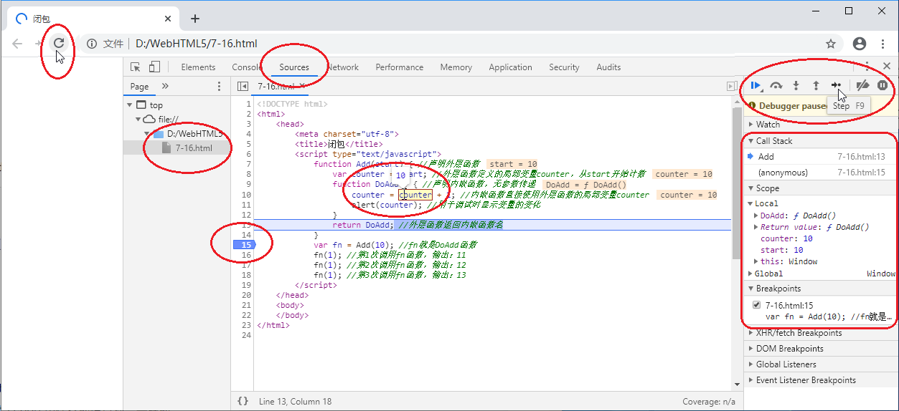
7.6 函数

Slide 79
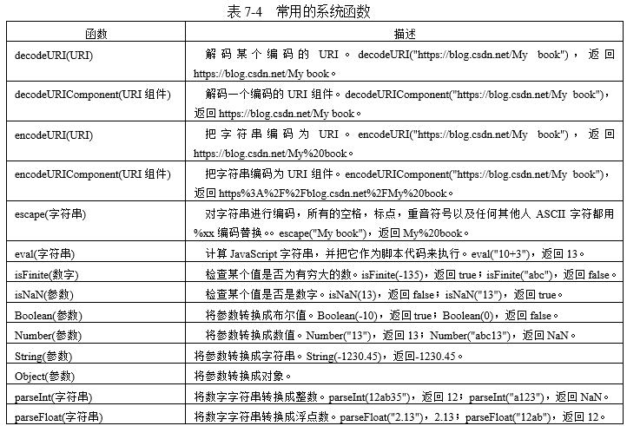
7.6 函数
7.6.6 系统函数

Slide 80
第7章 JavaScript语法基础
7.7 对象
JavaScript语言采用的是基于对象的（Object-Based）、事件驱动的编程机制，因此，必须理解对象以及对象的属性、事件和方法等概念。

Slide 81
7.7 对象
7.7.1 对象的概念
在JavaScript中，可以使用的对象有：JavaScript的内置对象、由浏览器根据Web页面的内容自动提供的对象、用户自定义的对象。所以，要使用一个对象，有下面3种方法：
引用JavaScript内置对象。
由浏览器环境中提供。
创建新对象。

Slide 82
7.7 对象
7.7.2 类
JavaScript中没有类的概念，每个对象都是基于一个引用类型创建的，这个引用类型可以是原生类型（Object），也可以是开发人员定义的类型（例如构造函数）。
在JavaScript中，一般通过构造函数的形式创建类。其格式如下：
function 类名(参数1, 参数2, …){
this.属性1 = 参数1;
this.属性2 = 参数2;
…
this.方法1 = function ( ) { }
this.方法2 = function ( ) { }
…
}

Slide 83
7.7 对象
在JavaScript中，一般通过构造函数的形式创建类。例如：
function User(name, sex, age) { //创建一个类User，有3个属性，1个方法
this.name = name; //name属性，this表示此类的成员
this.sex = sex; //sex属性
this.age = age; //age属性
this.getName = function() { //getName方法
return this.name; //返回姓名
};
}

Slide 84
7.7 对象
7.7.3 对象的实例化
创建实例化对象有多种方法，下面介绍常用的两种方法。
1. 使用构造函数实例化对象
实例化一个对象使用new关键字后跟的类的构造函数名字，类名必须是已经创建的。其格式为：
var 对象实例名=new 类名(参数表);
例如，对User()类实例化对象user1：
var user1 = new User("张三", "男", 19);
上面代码通过new User()实例化一个对象user1，并传入需要的name、sex、age属性。

Slide 85
7.7 对象
2. 用大括号{ }声明对象
利用{属性名: 属性值, …}实例化一个对象，也可以通过原生类型Object.create({属性名: 属性值, …}声明对象。格式为：
var 对象名={属性名1: 属性值1, 属性名2: 属性值2, …};
var 对象名= Object.create({属性名1: 属性值1, 属性名2: 属性值2, …});
例如，分别使用上面两种格式创建对象，并传入相应的属性：
var student = {id: 1001, name: "Jenny", sex: "girl", age: 18};
var person = Object.create({id: 1003, name: "Jack", sex: "male", age: 20});
【例7-18】创建类，按不同方法实例化对象的完整代码如下：

Slide 86
7.7 对象
<!DOCTYPE html>
<html>
<head>
<meta charset="utf-8">
<title>创建类，实例化对象</title>
<script type="text/javascript">
function User(name, sex, age) { //创建一个类User，有3个属性，1个方法
this.name = name; //name属性，this表示此类的成员
this.sex = sex; //sex属性
this.age = age; //age属性
this.getName = function() { //getName方法
return this.name; //返回姓名
};
}
var user1 = new User("张三", "男", 19);
var user2 = new User("李四", "女", 18);
document.write(user1.name + user1.sex + user1.age + "<br />"); //显示:张三男19
document.write(user2.name + user2.sex + user2.age + "<br />"); //显示:李四女18

Slide 87
7.7 对象
var student = {id: 1001, name: "Jenny", sex: "girl", age: 18};
document.write(student.id + student.name + student.sex + student.age + "<br />"); //显示:1001Jennygirl18
var person = Object.create({id: 1003, name: "Jack", sex: "male", age: 20});
document.write(person.id+person.name + person.sex + person.age);//显示:1003Jackmale20
</script>
</head>
<body>
</body>
</html>

Slide 88
7.7 对象
3. 删除对象
delete操作符可以删除一个对象的实例。其格式为：
delete 对象名;

Slide 89
7.7 对象
7.7.4 对象的属性
1. 添加属性
对于已有的对象，可以为其添加属性，有两种方法添加属性。
（1）用点（．）运算符添加属性
把点放在对象实例名和属性之间，以此指向一个惟一的属性。其格式为：
对象名.属性名 = 属性值;
（2）用字符串的形式添加属性
通过“对象[字符串]”的格式实现对象的访问，其格式为：
对象名["属性名"] = 属性值;
【例7-19】先用{ }声明一个空对象student实例，然后为student添加id、name、age这3个属性，并为属性赋值。下面分别用3种方法添加属性并为属性赋值。

Slide 90
7.7 对象
<!DOCTYPE html>
<html>
<head>
<meta charset="utf-8">
<title></title>
<script type="text/javascript">
var student = {};
student.id = 1;
student["name"] = "张方";
student.age = 19;
student["id"] = 100; //id重新赋值为100
document.write(student.id + "<br />" + student.name + "<br />" + student.age);
</script>
</head>
<body>
</body>
</html>

Slide 91
7.7 对象
2. 引用属性
引用属性有3种方法，分别是“对象名.属性名”、“对象名["属性名"]”和“对象[下标]”。
在用对象的下标访问对象属性时，下标从0开始。“对象[下标]”的格式如果用于添加属性，则该属性没有名称，只有下标。如果引用的属性不存在，则该值为undefined。例如：
student[0]=100; //id重新赋值为100
student.name="张芳"; //name重新赋值
student["age"]=20; //age重新赋值
student[5]="女"; //添加一个新属性student[5]，该属性没有名称，引用本属性时也只能用下标5
3. 删除属性
删除属性的格式为：
delete对象名.属性名;
delete 对象名["属性名"];

Slide 92
7.7 对象
4. 检测属性
判断某个属性是否在一个对象中的属性，可以使用“"属性名" in 对象名”、“对象.hasOwnProperty("属性名")”等方式检测。
【例7-20】先声明一个空对象user，然后为其添加属性id、name、gender、age共4个属性，删掉属性gender，然后通过属性名判断该属性在对象中是否存在。
<!DOCTYPE html>
<html>
<head>
<meta charset="utf-8">
<title></title>
<script type="text/javascript">
var user = {}; //声明一个对象
user.id = "1001"; //添加属性
user.name = "李真";
user.gender = "男";
user["age"] = 20;

Slide 93
7.7 对象
if ("age" in user) {
flag = "user对象中有age属性";
} else {
flag = "user对象中没有age属性";
}
document.write(flag + "<br />"); //显示：user对象中有age属性
delete user["gender"];
if (user.hasOwnProperty("gender")) {
flag = "有gender属性";
} else {
flag = "无gender属性";
}
document.write(flag); //显示：无gender属性
</script>
</head>
<body>
</body>
</html>

Slide 94
7.7 对象
7.7.5 对象的方法
1. 添加方法
方法只能通过“对象名.方法名”创建，其格式为：
对象名.方法名=function(参数1, 参数2, …) {
语句块;
return 返回值;
}
2. 调用方法
其格式为：
对象名.方法名(参数1, 参数2, …)
【例7-21】声明一个空对象student，为对象添加5个属性：id、name、gender、dateofbirth、courses。然后添加getName()、chooseCourse()方法。

Slide 95
7.7 对象
<!DOCTYPE html>
<html>
<head>
<meta charset="utf-8">
<title>添加对象的方法</title>
<script type="text/javascript">
var student = {}; //声明一个对象
student.id = 100; //为对象添加属性
student.name = "刘强";
student.gender = "男";
student.dateofbirth = "2002-5-17";
student.courses = []; //所选课程声明为数组，可以添加多门课程
student.getName = function() { //添加得到姓名方法
return this.name; //返回对象的姓名属性
}
student.chooseCourse = function(courseName) { //添加课程方法
student.courses.push(courseName); //向课程数组中添加课程
}

Slide 96
7.7 对象
student.getName(); //调用得到姓名方法
student.chooseCourse("Web前端开发"); //调用添加课程方法，添加一门课程
student.chooseCourse("数据库原理及应用");
student.chooseCourse("C#面向对象程序设计");
document.write(student.getName()+"<br />"); //输出: 刘强
document.write(student.courses); //输出: Web前端开发,数据库原理及应用,C#面向对象程序设计
</script>
</head>
<body>
</body>
</html>

Slide 97
7.7 对象
3. 删除方法
删除方法的格式如下：
delete 对象名.方法名;
例如，删除student对象的getName()方法，代码为：
delete student.getName; //注意：没有小括号( )

Slide 98
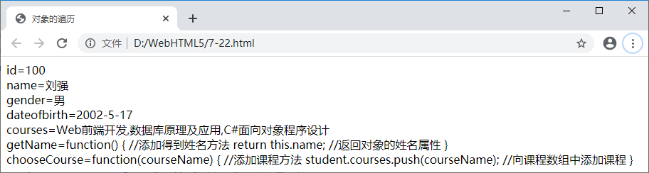
7.7 对象
7.7.6 对象的遍历
for…in语句的基本格式为：
for(变量 in 对象){
代码块;
}
【例7-22】遍历例7-21中的属性和方法。通过for in遍历student对象，获取对象元素的属性名，然后通过student[key]读取数值值。
for (var key in student) { //用for in遍历出student的键
document.write(key + "=" + student[key]);
document.write("<br />");
}

Slide 99
7.7 对象
7.7.7 对象的事件
事件就是对象上所发生的事情。事件是预先定义好的、能够被对象识别的动作，如单击（Click）事件、双击（DblClick）事件、装载（Load）事件、鼠标移动（MouseMove）事件等，不同的对象能够识别不同的事件。通过事件，可以调用对象的方法，以产生不同的执行动作。
有关JavaScript的事件，将在第9章介绍。

Slide 100
第7章 JavaScript语法基础
7.8 内置对象
本章介绍CSS盒模型的组成和大小，CSS盒模型的属性、布局属性、定位属性。

Slide 101
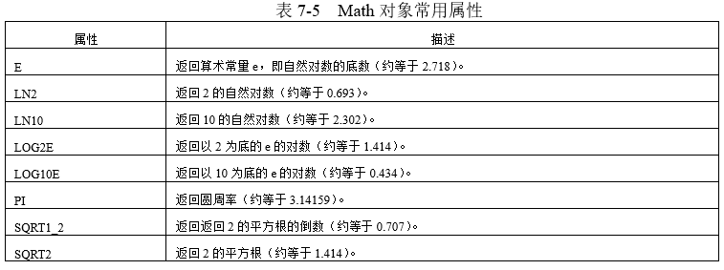
7.8 内置对象
7.8.1 数学对象
1. 数学对象的属性
使用Math对象的属性的语法如下：
var 变量名=Math.属性;
例如，引用Math对象的PI属性，代码为：
var pi_value=Math.PI;

Slide 102
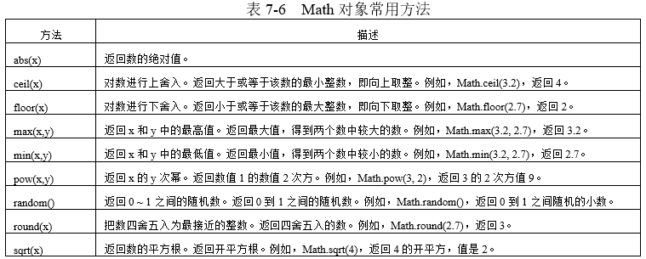
7.8 内置对象
2. 数学对象的方法
使用Math对象的方法的语法如下：
var 变量名=Math.方法(参数);
例如：
var sqrt_value=Math.sqrt(16);

Slide 103
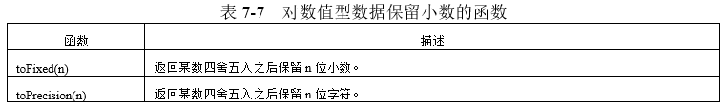
7.8 内置对象
保留小数位数的toFixed()函数和toPrecision()函数的使用格式如下：
数字.toFixed(n)
数字. toPrecision(n)
例如，下面代码：
var num=3021.1258;
var dec1=num.toFixed(3); //保留3位小数，结果为3021.126
var dec2=num.toPrecision(6); //保留6位数字，结果为3021.13

Slide 104
7.8 内置对象
7.8.2 字符串对象
1. 字符串对象的创建
（1）直接声明字符串变量
语法格式如下：
var 字符串变量名=字符串;
例如，创建字符串对象st，并对其赋值，代码如下：
var st="Hello World";
（2）使用new关键字创建字符串对象
使用new关键字创建字符串对象的语法格式如下：
var 字符串对象名=new String(字符串);

Slide 105
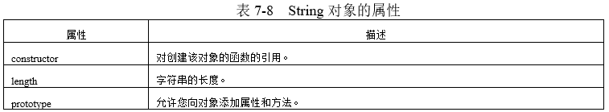
7.8 内置对象
2. String对象的属性
String对象的属性只有3个，常用的属性是length，String对象的属性见表7-8。

Slide 106
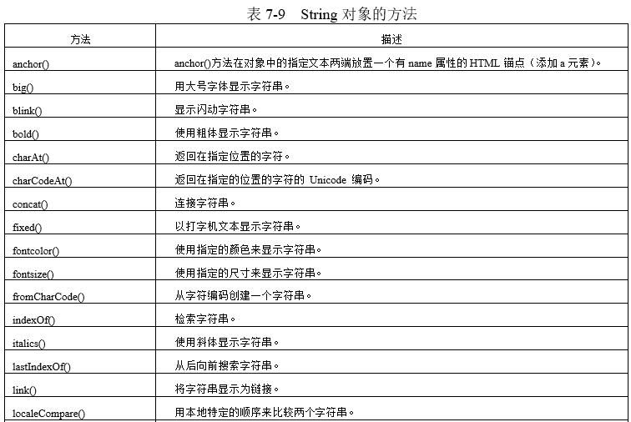
7.8 内置对象
3. String对象的方法
String类定义了大量操作字符串的方法，String对象的常用方法见表7-9。

Slide 107
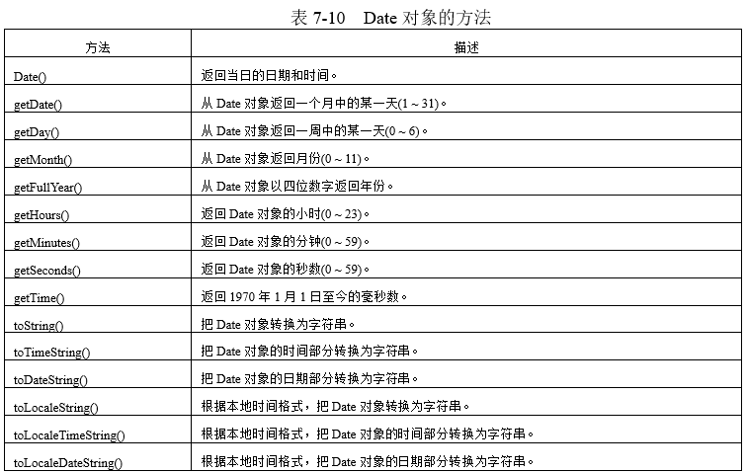
7.8 内置对象
2. Date对象的方法

Slide 108
7.8 内置对象
例如，下面代码显示当前的日期、时间：
var d = new Date();
document.write(d.getFullYear() + "年" + (d.getMonth() + 1) + "月" + d.getDate() + "日");
document.write(d.getHours()+":"+d.getMinutes()+":"+d.getSeconds()+":"+d.getMilliseconds()+"<br />");
document.write(d.getTime());

Slide 109
7.8 内置对象
3. 日期的运算
日期数据之间的运算有下面两种。
1）日期对象与整数年、月、日相加或者相减，得到一个新的日期对象。
例如，计算10天后的日期，代码如下：
var d = new Date();
document.write("当前时间: " + d.toLocaleString()+"<br />"); //当前时间: 2020/4/13 下午12:17:12
d.setDate(d.getDate() + 10);
document.write("10天后: " + d.toLocaleString()); //10天后: 2020/4/23 下午12:17:12
例如，计算20分钟前的时间，代码如下：
var d = new Date();
document.write("当前时间: " + d.toLocaleString() + "<br />"); //当前时间: 2020/4/13 下午12:20:10
d.setMinutes(d.getMinutes() - 20);
document.write("20分钟前: " + d.toLocaleString()); //20分钟前: 2020/4/13 下午12:00:10

Slide 110
7.8 内置对象
例如，得到前n天或后n天的日期，代码如下：
function showdate(n) {
var d = new Date(); //今天是2020-4-13
d = d.getFullYear() + "-" + (d.getMonth() + 1) + "-" + d.getDate();
return d;
}
document.write("今天是：" + showdate(0)+"<br />"); //今天是：2020-4-13
document.write("昨天是：" + showdate(-1)+"<br />"); //昨天是：2020-4-13
document.write("明天是：" + showdate(1)+"<br />"); //明天是：2020-4-13
document.write("5天前是：" + showdate(-5)+"<br />"); //5天前是：2020-4-13
document.write("10天后是：" + showdate(10)+"<br />"); //10天后是：2020-4-13

Slide 111
7.8 内置对象
2）两个日期相减，得到两个日期之间的毫秒数。通常会将毫秒转换成天、小时、分、秒等。例如，下面代码得到间隔天数。
var d1 = new Date("2020/4/10");
var d2 = new Date("2020/4/13");
var oneday = 24*60*60*1000; //1天的毫秒数
var diff = Math.ceil((d2.getTime()-d1.getTime())/(oneday)); //两个日期相减
document.write("相差: " + diff + " 天"); //相差: 3 天

Slide 112
7.8 内置对象
3）可以比较两个日期的大小，得到布尔值true或false。例如下面代码：
var d1 = new Date(2020, 4, 13, 12, 22, 51, 380);
var d2 = new Date(2020, 1, 25, 22, 15, 35, 491);
document.write(d1 < d2); //false

Slide 113
7.8 内置对象
7.8.4 数组对象
1. 定义数组
（1）常规方式
用Array()构造函数和new关键字创建指定长度的数组对象，语法格式如下：
var 数组名=new Array([size]);
例如，下面代码分别定义名为cars1长度为0和名为cars2长度为5的数组对象：
var cars1=new Array();
var cars2=new Array(5);
cars2数组的下标元素为cars2[0]、cars2[1]、cars2[2]、cars2[3]和cars2[4]。

Slide 114
7.8 内置对象
（2）简洁方式
语法格式如下：
var 数组名=new Array(元素1, 元素2, 元素3, …);
例如，下面代码定义数组包含元素“TOYOTA”、“Audi”、“BMW”的数组cars3。
var cars3=new Array("TOYOTA","Audi","BMW");

Slide 115
7.8 内置对象
（3）字面方式
语法格式如下：
var 数组名=[元素1, 元素2, 元素3, …];
例如，下面代码定义数组同样包含元素“TOYOTA”、“Audi”、“BMW”的数组cars4。
var cars4=["TOYOTA","Audi","BMW"];

Slide 116
7.8 内置对象
2. 数组对象的属性
例如，声明元素个数为3的数组对象myArr，并赋予初始值80、70、90，输出length属性，将length修改为2，代码如下：
var myArr = new Array(80, 70, 90); //创建数组
document.write("数组的个数: " + myArr.length); //输出数组的元素个数
myArr.length = 2; //修改元素个数

Slide 117
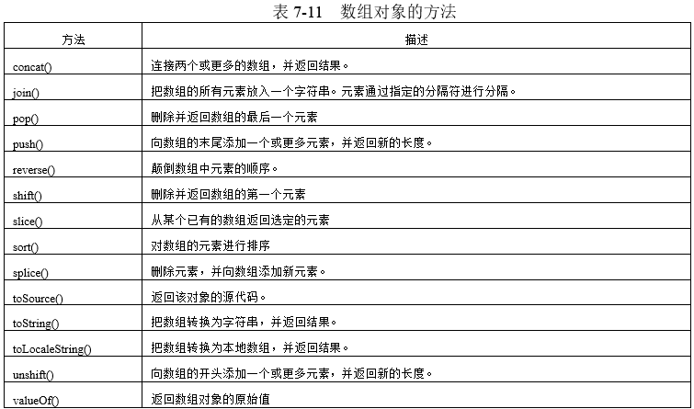
7.8 内置对象
3. 数组对象的方法

Slide 118
7.8 内置对象
4. 访问数组
可以对数组元素赋值或取值，其语法格式如下：
数组变量[i] = 值; //为数组元素赋值，i是下标序列号
变量名=数组变量[i]; //用数组元素为变量赋值

Slide 119
7.8 内置对象
5. 添加数组元素
（1）直接为元素赋值
例如，下面代码先声明一个空的数组cars，然后分别为下标为0、1、2、4的元素赋值。
var cars=new Array();
cars[0]="TOYOTA";
cars[1]="Audi";
cars[2]="BMW";
cars[4]="BUICK";

Slide 120
7.8 内置对象
（2）用push()方法追加元素
例如，下面代码先声明一个数组cars，然后调用数组的push()方法在数组尾部追加元素。
var cars=new Array();
cars.push("TOYOTA");
cars.push("Audi");
cars.push("BMW");
document.write(cars); //显示所有数组元素

Slide 121
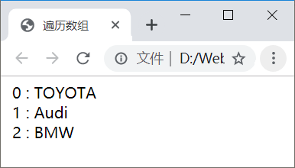
7.8 内置对象
6. 遍历数组
遍历数组有两种方法。
（1）使用for循环变量数组
【例7-23】遍历数组，本例文件7-23.html在浏览器中的显示如图7-16所示。

Slide 122
7.8 内置对象
<!DOCTYPE html>
<html>
<head>
<meta charset="utf-8">
<title></title>
<script type="text/javascript">
var cars = new Array("TOYOTA", "Audi", "BMW");
for (i = 0; i < cars.length; i++) {
document.write(i + " : " + cars[i]);
document.write("<br />");
}
</script>
</head>
<body>
</body>
</html>

Slide 123
7.8 内置对象
（2）使用for in循环遍历数组
使用for in遍历数组无须获得数组的个数，先遍历出数组的下标，然后根据下标获取数组元素。例如，下面代码，运行显示如图7-16所示。
var cars = new Array("TOYOTA", "Audi", "BMW");
for (i in cars) {
document.write(i+" : "+cars[i]);
document.write("<br />");
}

Slide 124
7.8 内置对象
7. 删除元素
（1）用pop()方法删除数组元素
例如，下面代码先使用pop()方法删除尾部的1个元素，则数组的元素个数为2；然后将数组元素个数设置为1个，则又删除了1个尾部元素。
var cars = ["TOYOTA", "Audi", "BMW"];
var car = cars.pop(); //从尾部弹出一个元素
document.write(car + "<br />"); //BMW
document.write(cars.length + " " + cars + "<br />"); //2 TOYOTA,Audi
cars.length = 1; //将数组元素个数设置为1个
document.write(cars.length + " " + cars); //1 TOYOTA

Slide 125
7.8 内置对象
（2）用shift()方法删除数组元素
shift()方法删除并返回数组的第一个元素，并缩减数组个数，剩下的元素重新标记下标。
例如，下面代码从头部删除元素TOYOTA。
var cars = ["TOYOTA", "Audi", "BMW"];
var car = cars.shift(); //从头部删除一个元素TOYOTA
document.write(car + "<br />"); //TOYOTA
document.write(cars.length + " " + cars + "<br />"); //2 Audi,BMW

Slide 126
7.8 内置对象
（3）用splice()方法删除数组元素
splice()方法从指定位置删除指定的元素，并缩减数组个数，语法格式为：
数组名.splice(索引位置, 删除个数)
例如，下面代码从下标索引1的位置开始，删除2个元素。
var cars = ["TOYOTA", "Audi", "BMW","BUICK"];
var car = cars.splice(1,2); //从下标1的位置开始，删除2个元素
document.write(car + "<br />"); //Audi,BMW
document.write(cars.length + " " + cars + "<br />"); //2 TOYOTA,BUICK

Slide 127
7.8 内置对象
8. 插入元素
（1）用unshift()方法插入元素
语法格式为：
数组名.unshift(元素1, 元素2, 元素3, …)
例如，下面代码先定义了一个初始化元素的数组fruits，然后调用数组的unshift()方法在数组头部插入两个元素。
var fruits = ["Banana", "Orange", "Apple", "Mango"];
fruits.unshift("Lemon", "Pineapple");
document.write(fruits); //Lemon,Pineapple,Banana,Orange,Apple,Mango

Slide 128
7.8 内置对象
（2）用splice()方法插入元素
语法格式为：
数组名.splice(索引位置, 删除个数, 插入元素1, 插入元素2, …, 插入元素n)
例如，下面代码先定义一个初始化元素的数组fruits，然后调用数组的splice()方法从索引位置2上删除0个元素，插入3个元素。
var fruits = ["Banana", "Orange", "Apple", "Mango"];
fruits.splice(2, 0, "Lemon", "Kiwi", "Cherries");
document.write(fruits); //Banana,Orange,Lemon,Kiwi,Cherries,Apple,Mango

Slide 129
7.8 内置对象
9. 合并数组
语法格式为：
var 数组名=数组名1.concat(数组名2, 数组名3, …, 数组名n)
例如，下面代码在arr2数组后连接arr1、arr3数组，形成一个新数组newArr。
var arr1 = [1, 2];
var arr2 = [11, 22, 33];
var arr3 = ["333", "444"];
var newArr = arr2.concat(arr1, arr3);
document.write(newArr); //11,22,33,1,2,333,444

Slide 130
7.8 内置对象
10. 数组转字符串
语法格式为：
数组名.join(分隔符)
例如，下面代码分别用指定分隔符和默认分隔符转换成字符串并显示。
var fruits = ["Banana", "Orange", "Apple", "Mango"];
var fruitsString = fruits.join("->"); //分隔符是"->"
document.write(fruitsString + "<br />"); //Banana->Orange->Apple->Mango
var fruitsString = fruits.join(); //默认分隔符是","
document.write(fruitsString + "<br />"); //Banana,Orange,Apple,Mango

Slide 131
7.8 内置对象
11. 数组元素反序
语法格式为：
数组名. reverse()
例如，下面代码直接在number数组中对元素反序排列。
var number = ["111", "222", "333", "444"];
number.reverse();
document.write(number); //444,333,222,111

Slide 132
7.8 内置对象
12. 数组元素的排序
语法格式为：
数组名.sort()
例如，下面代码：
var fruits = new Array();
fruits[0] = "Banana";
fruits[1] = "Orange";
fruits[2] = "Apple";
fruits[3] = "Mango";
document.write("排序前: "+fruits+"<br />"); //Banana,Orange,Apple,Mango
fruits.sort();
document.write("排序后: "+fruits); //Apple,Banana,Mango,Orange

Slide 133
7.8 内置对象
13. 二维数组
（1）直接定义并且初始化
这种方法在元素数量少的情况下可以用。例如，下面代码：
var arr = [
["0-0", "0-1", "0-2"],
["1-0", "1-1", "1-2"],
["2-0", "2-1", "2-2"]
];
（2）未知长度的二维数组
1）先定义一维数组：
var arr = new Array();
2）构造二维数组，每一个一维数组的元素都声明为一个新数组：
arr[0] = new Array(); arr[1] = new Array(); arr[2] = new Array();
3）给数组元素赋值：
arr[0][0] = "0-0"，arr[0][1] = "0-1"，…，arr[1][0] = "1-0"，arr[1][1] = "1-1"等。

Slide 134
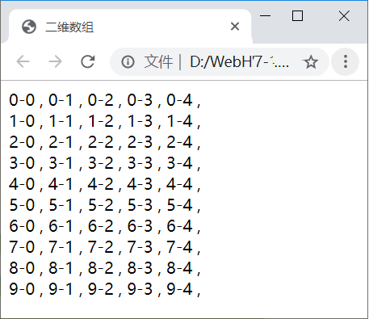
7.8 内置对象
【例7-24】构造二维数组，本例文件7-24.html在浏览器中显示如图7-17所示。
<!DOCTYPE html>
<html>
<head>
<meta charset="utf-8">
<title>二维数组</title>
<script type="text/javascript">
//构造二维数组
var arr = new Array(); //先声明一维数组
n = 10; //一维长度为n, n为变量，可以根据实际情况改变
m = 5; //一维数组里面每个元素数组可以包含的数量p，p也是一个变量

Slide 135
7.8 内置对象
for (var i = 0; i < n; i++) {
arr[i] = new Array(); //每一个一维数组中的元素都是一个数组，构造二维数组
for (var j = 0; j < m; j++) {
arr[i][j] = i.toString() + "-" + j.toString() + " , "; //将变量初始化
}
}
//按行、列显示二维数组中的元素
var n = arr.length; //获取arr的元素个数
var m = arr[0].length; //获取子数组的元素的个数
for (var i = 0; i < n; i++) {
for (var j = 0; j < m; j++) {
document.write(arr[i][j]);
}
document.write("<br />")
}
</script>
</head>
<body>
</body>
</html>

Slide 136
第7章 JavaScript语法基础
7.9 正则表达式
本章介绍CSS盒模型的组成和大小，CSS盒模型的属性、布局属性、定位属性。

Slide 137
7.9 正则表达式
7.9.1 创建正则表达式
1. 用直接量语法创建
格式为：
var reg = /pattern/[modifiers];
例如，var Reg = /box/gi;
2. 用构造函数创建
通过RegExp()构造函数实现动态创建正则表达式。RegExp()的第2个参数是可选的。
var reg = new RegExp(pattern [, modifiers])
RegExp(pattern [, modifiers])

Slide 138
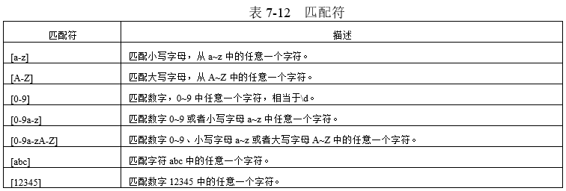
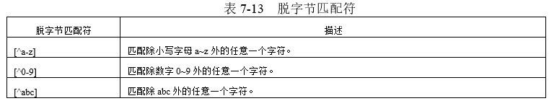
7.9 正则表达式
7.9.2 正则表达式的组成
1. 匹配符

Slide 139
7.9 正则表达式
例如，在“/[^0123456789]/g”正则表达式中，将会匹配除了数字以外任意的字符。
var str = '012abc3de45fg6'; //定义一个字符串
var reg = /[^0123456789]/g;
document.write(str.match(reg)); //将所有符合正则的字符放进一个数组。显示a,b,c,d,e,f,g
例如，定义一个“/[^0-9]/”的正则，然后在字符串str中匹配结果。
var str="01r234567x89"; //定义一个字符串
var reg=/[^0-9]/; //检查字符串中是否含有数字以外的字符
document.write(str.search(reg)); //若有数字以外的字符，则返回找到的位置；否则返回-1。显示2

Slide 140
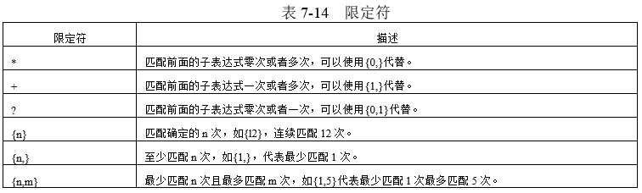
7.9 正则表达式
2. 限定符
例如，定义一个“/[1-9]\d{5}/”正则，然后在字符串str中匹配结果。
var str="201411"; //定义一个字符串
var reg = /[1-9]\d{5}/; //中国大陆邮政编码，含有5个数字的正则
document.write(str.search(reg)); //若符合，则返回0；若不符合，则返回-1。显示0

Slide 141
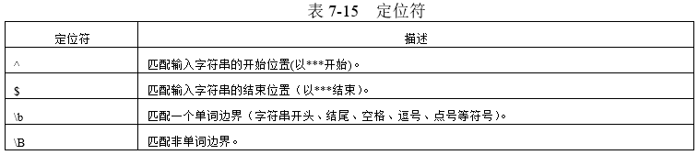
7.9 正则表达式
3. 定位符
例如，定义一个年-月-日的正则“/[\d]{4}-[\d]{1,2}(-[\d]{1,2})/”，然后在字符串str中匹配结果。
var str = "2020-4-15"; //定义一个字符串
var reg = /[\d]{4}-[\d]{1,2}(-[\d]{1,2})/; //yyyy-mm-dd或yyyy-m-d的正则
document.write(reg.test(str)); //若符合，则返回true；否则返回false。显示true

Slide 142
7.9 正则表达式
4. 转义符
在正则表达式中，如果遇到特殊符号，则必须使用转义符（反斜杠）进行转义，如( )、[ ]、*、+、?、.（点号）、/、\、^、$等都是特殊符号。在下面的示例中，先定义一个“/[\+]/”的正则，然后在字符串str中匹配结果。
例如，校验含有+、*号。
var str = '123+45*290abc'; //定义一个字符串
var reg = /[\+]|[\*]/; //校验含有+、*号
document.write(reg.test(str)); //显示true

Slide 143
7.9 正则表达式
5. 表达式g、i、m
例如，定义一个“/[0-9]+/g”的正则，在字符串str中匹配结果。
var str = '012abc3de45fg6'; //定义一个字符串
var reg = /[0-9]+/g; //校验所有数字，g表示通配整个字符串，无g会找到第一个匹配的字符后停止
document.write(str.match(reg)); //将所有符合正则的字符放进一个数组。显示012,3,45,6

Slide 144
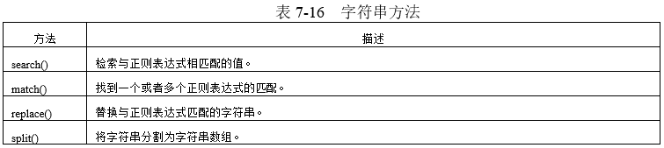
7.9 正则表达式
7.9.3 正则表达式使用的方法
1. 字符串方法
例如，字符范围可以组合使用，以便设计更灵活的匹配模式。
var str = "abc2 ert4 abe3 abf1 abg7"; //字符串直接量
var reg = /ab[c-g][1-7]/g; //前两个字符为ab，第三个字符为从c到g，第四个字符为1~7的任意数字
document.write(str.match(reg)); //返回数组["abc2","abe3","abf1","abg7"]

Slide 145
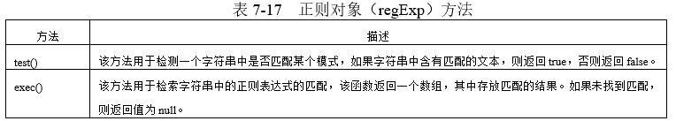
7.9 正则表达式
2. 正则对象（regExp）方法
正则对象（regExp）方法见表7-17。
例如，下面正则检测固话号码是否匹配。
var reg = /^(\d{4})-(\d{4,9})$/;
document.write(reg.test('0371-12345678') + '<br />'); // true
document.write(reg.test('0371-123456ab') + '<br />'); // false
document.write(reg.test('0371 12345678')); // false

Slide 146
第7章 JavaScript语法基础
7.10 使用开发者工具调试JavaScript程序

Slide 147
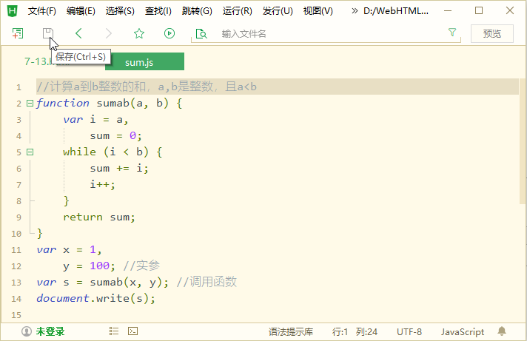
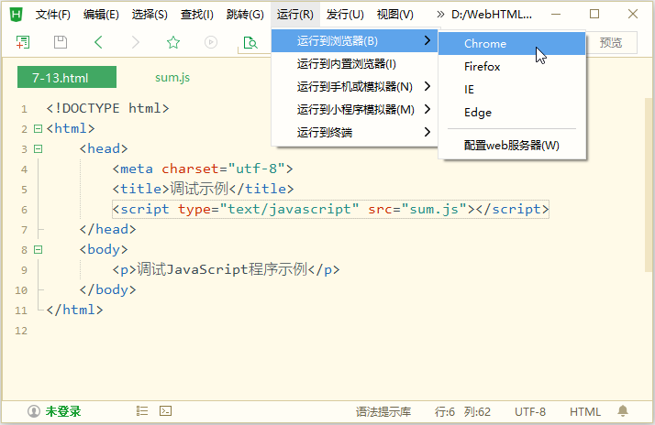
7.10 使用开发者工具调试JavaScript程序
1. 设置断点
（1）在浏览器中打上断点标记

Slide 148
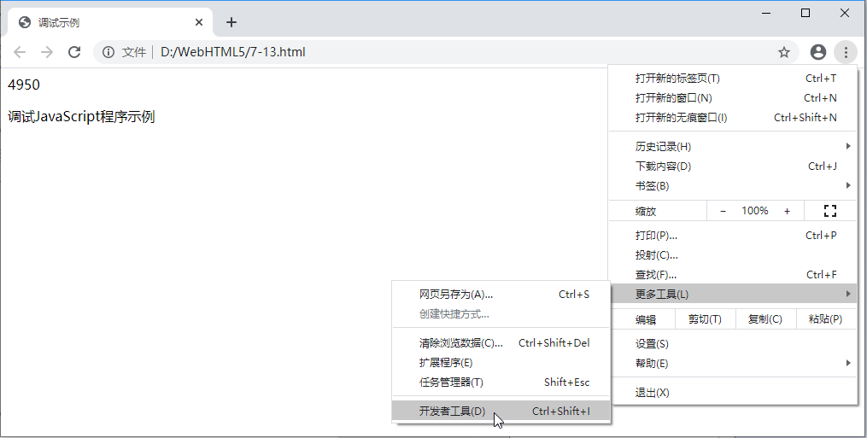
7.10 使用开发者工具调试JavaScript程序

Slide 149
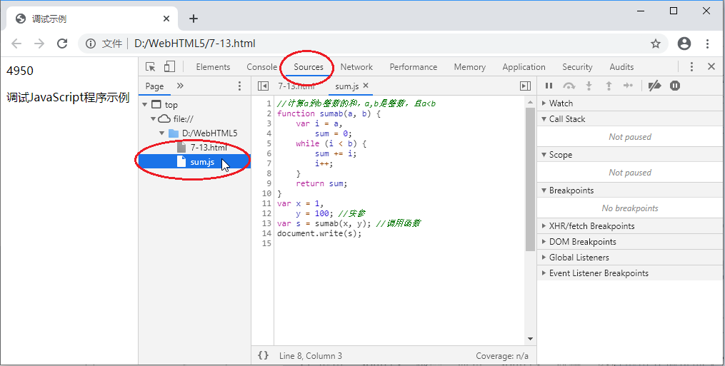
7.10 使用开发者工具调试JavaScript程序

Slide 150
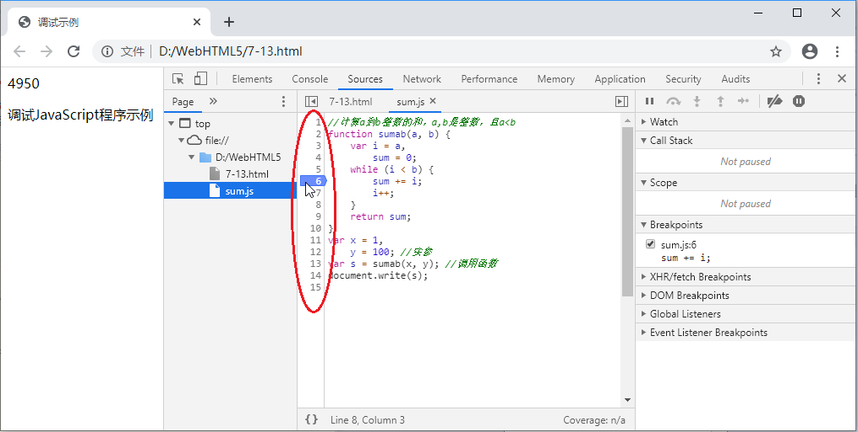
7.10 使用开发者工具调试JavaScript程序

Slide 151
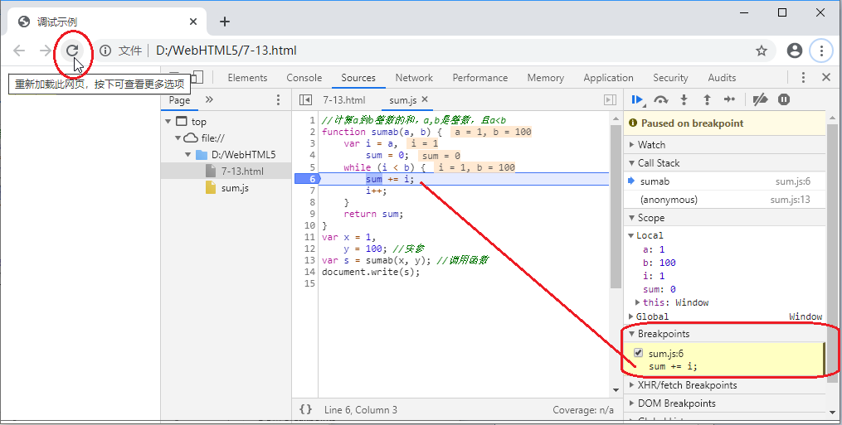
7.10 使用开发者工具调试JavaScript程序

Slide 152
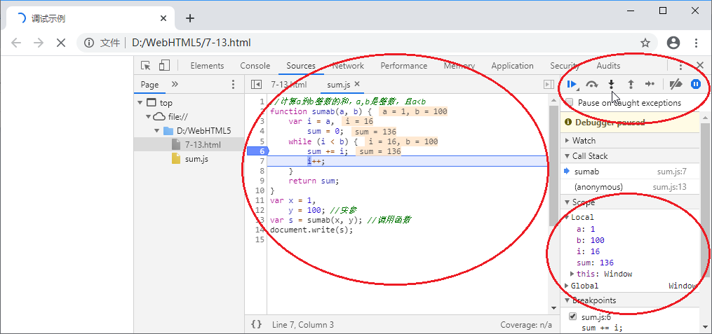
7.10 使用开发者工具调试JavaScript程序

Slide 153
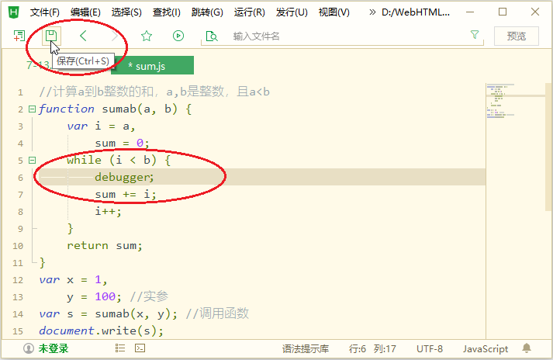
7.10 使用开发者工具调试JavaScript程序

Slide 154
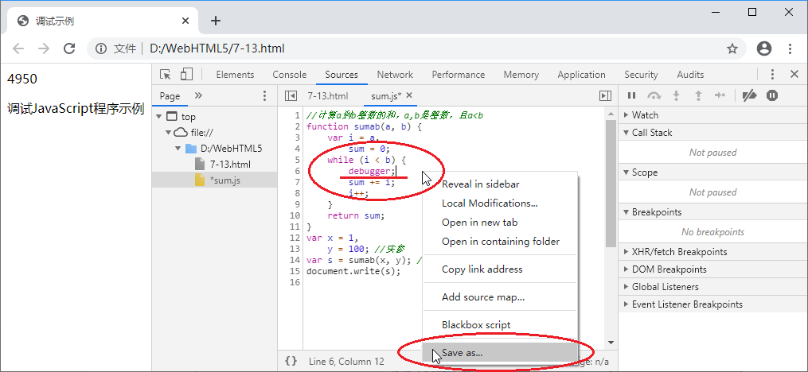
7.10 使用开发者工具调试JavaScript程序

Slide 155
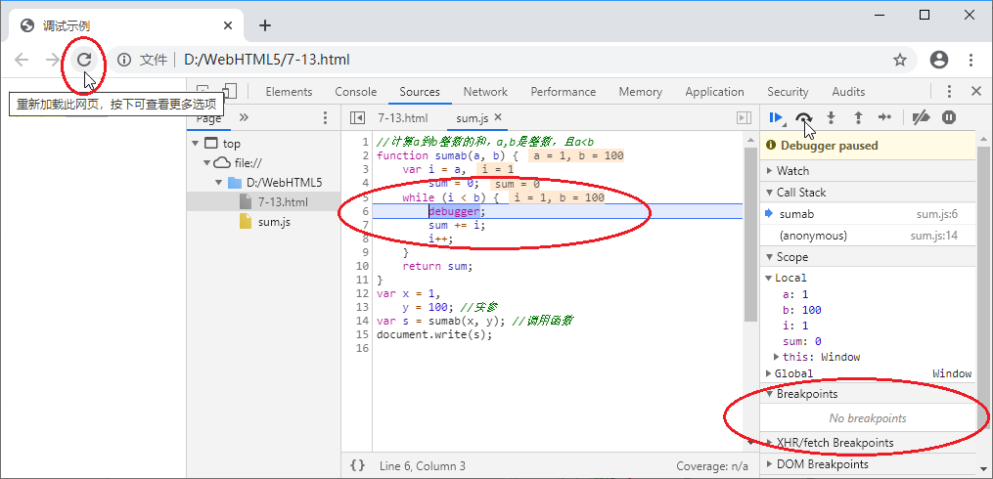
7.10 使用开发者工具调试JavaScript程序

Slide 156
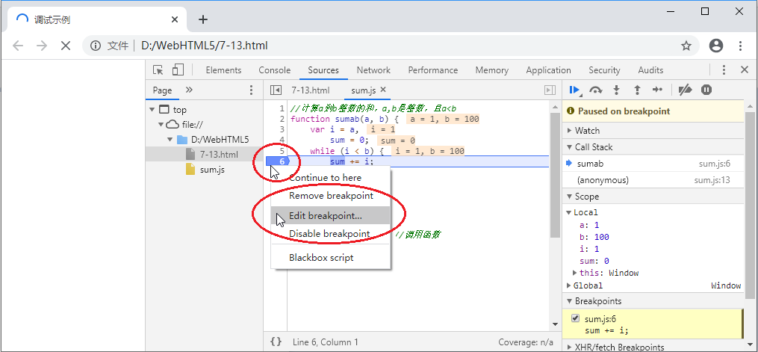
7.10 使用开发者工具调试JavaScript程序

Slide 157
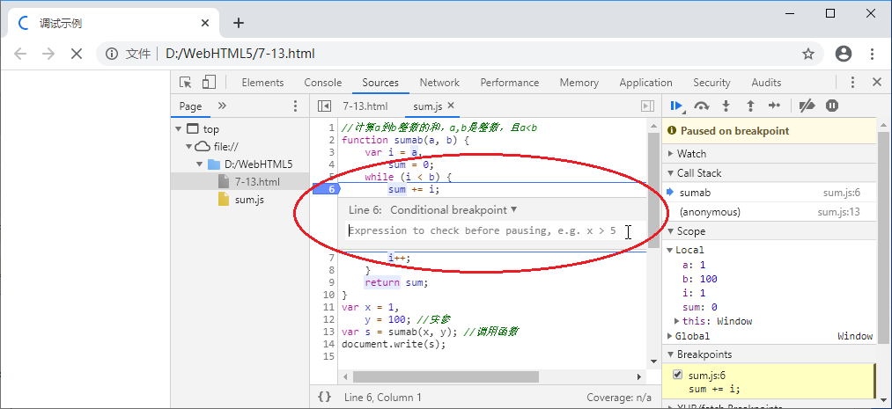
7.10 使用开发者工具调试JavaScript程序

Slide 158
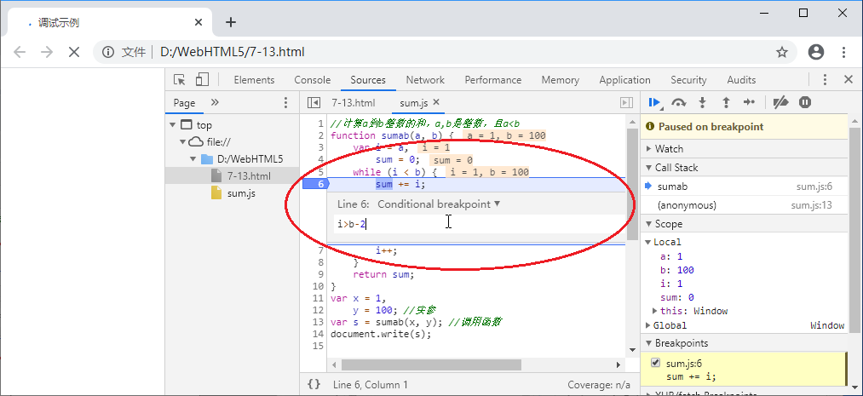
7.10 使用开发者工具调试JavaScript程序

Slide 159
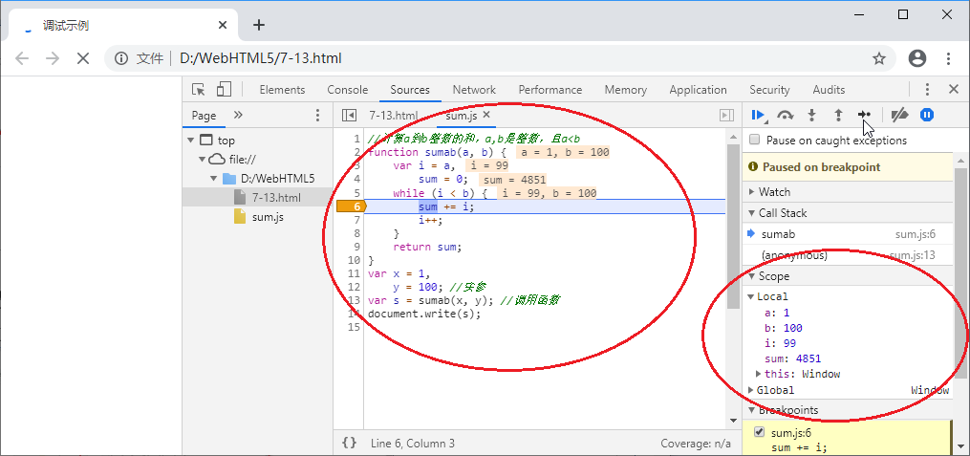
7.10 使用开发者工具调试JavaScript程序

Slide 160
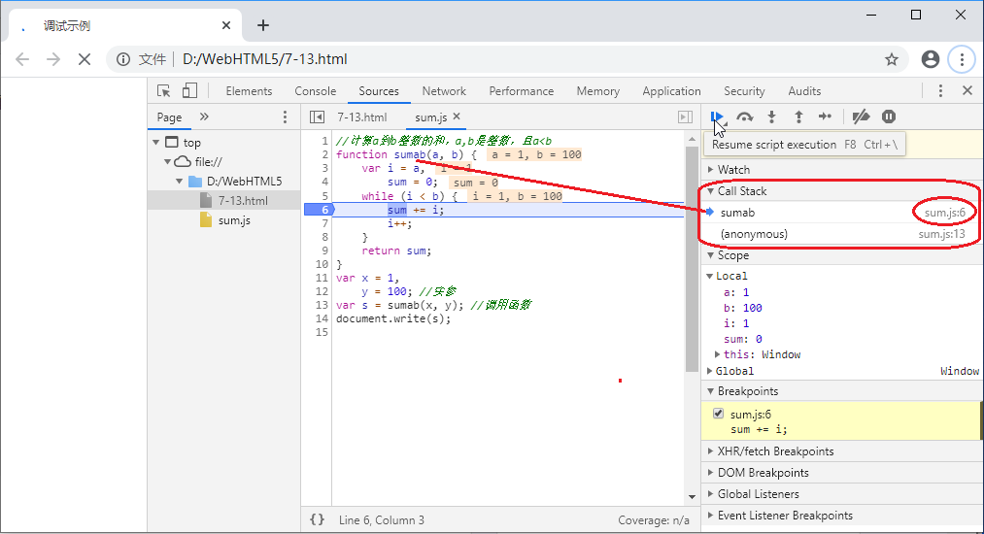
7.10 使用开发者工具调试JavaScript程序
3. 调用栈

Slide 161
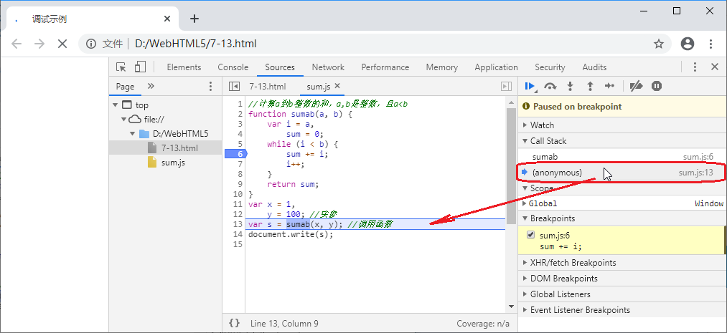
7.10 使用开发者工具调试JavaScript程序

Slide 162
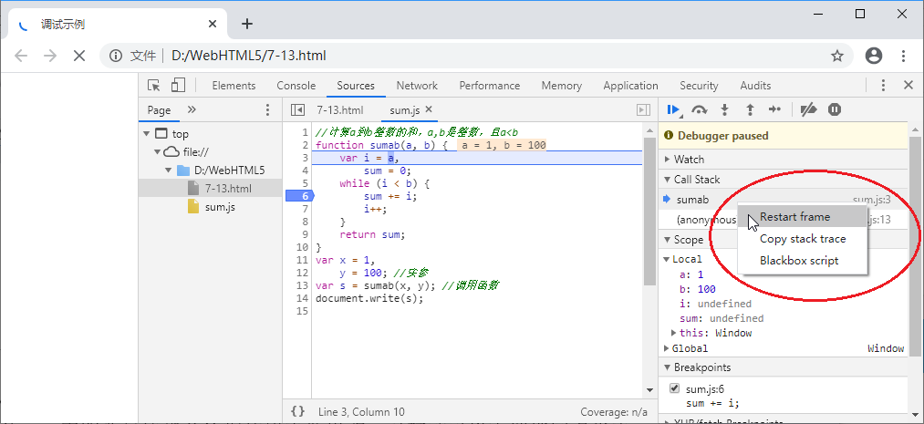
7.10 使用开发者工具调试JavaScript程序

Slide 163

7.10 使用开发者工具调试JavaScript程序
4. 查看变量

Slide 164

7.10 使用开发者工具调试JavaScript程序
5. 修改代码

Slide 165

7.10 使用开发者工具调试JavaScript程序
6. 快速进入调试的方法

Slide 166
7.10 使用开发者工具调试JavaScript程序
7.10.2 调试示例
【例7-26】调试示例代码，本例文件7-26.html。代码有3处错误，下面通过开发者工具调试并排除错误。代码如下：
<!DOCTYPE html>
<html>
<head>
<meta charset="utf-8">
<title>添加对象的方法</title>
<script type="text/javascript">
var student = {}; //声明一个对象
student.id = 100; //为对象添加属性
student.name = "刘强";
student.gender = "男"；
student.dateofbirth = "2002-5-17";
student.courses = []; //所选课程声明为数组，可以添加多门课程

Slide 167
7.10 使用开发者工具调试JavaScript程序
student.getName() = function() { //添加得到姓名方法
this.name = name;
}
student.chooseCourse = function(courseName) { //添加选课方法
student.courses.push(courseName); //向课程数组中添加课程
}
student.getName(); //调用得到姓名方法
student.chooseCourse("Web前端开发");
student.chooseCourse("数据库原理及应用");
student.chooseCourse("C#面向对象程序设计");
document.write(student.getName()+"<br />");
document.write(student.courses);
</script>
</head>
<body>
</body>
</html>

Slide 168

7.10 使用开发者工具调试JavaScript程序

Slide 169

7.10 使用开发者工具调试JavaScript程序

Slide 170

7.10 使用开发者工具调试JavaScript程序

Slide 171

7.10 使用开发者工具调试JavaScript程序

Slide 172

7.10 使用开发者工具调试JavaScript程序

Slide 173

7.10 使用开发者工具调试JavaScript程序

Slide 174

7.10 使用开发者工具调试JavaScript程序

Slide 175

7.10 使用开发者工具调试JavaScript程序

Slide 176

7.11 习题
1．已知圆的半径是100，计算圆的周长和面积，如图7-44所示。

Slide 177

7.11 习题
2．使用多重循环在网页中输出乘法口诀表，如图7-45所示。

Slide 178

7.11 习题
3．在页面中用中文显示当天的日期和星期，如图7-46所示。

Slide 179

7.11 习题
4．在网页中显示一个工作中的数字时钟，如图7-47所示。

Slide 180

7.11 习题
5. 设计简易计算器，实现四则运算，如图7-48所示。

